Slide 1


Universidad Autónoma del Estado de México
Facultad de Economía
Diapositivas
Modulo II: Acumulación Flexible Integración y Dispersión
Programa Educativo: Maestría en estudios sustentables, regionales y metropolitanos
Unidad de Aprendizaje: Economía Regional
Créditos Institucionales : 7
CLAVE:
Julio 2017
Dr. Oscar Manuel Rodríguez Pichardo
Notes:
Se presentan la información requerida que permite la correcta identificación de la diapositivas del modulo II .La Acumulación Flexible, Integración y Dispersión de la Asignatura de Economía Regional.

Slide 2
Presentación
Se expone el modulo II: Acumulación Flexible , integración y dispersión de la asignatura Economía Regional.
Con el objetivo de Proporcionar elementos teóricos y metodológicos de la Economía Regional con el propósito de que los estudiantes dispongan de una visión actualizada del estado del arte de estas especialidades y cuenten con mayores elementos para analizar e interpretar los cambios regionales y de la planificación económica territorial en sus dimensiones sectorial , territorial y espacial.
Notes:
Se presentan los temas del modulo dos con el objetivo de que el alumno distinga los diferentes sistemas de acumulación flexible.

Slide 3

Contenido temático modulo II
2.I Sistemas de Producción y el espacio. De la rigidez a la flexibilidad
2.2 Los sistemas flexibles en el entorno global (Atractividad económica de los territorios)
Notes:
Se especifica el tema a exponer de la unidad numero dos de la asignatura: Economía Espacial

Slide 4

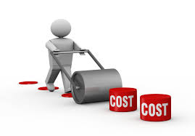

i.I Sistemas de producción y el espacio. De la rigidez a la flexibilidad
Notes:
Se presenta el tema sistemas de producción y el espacio.

Slide 5
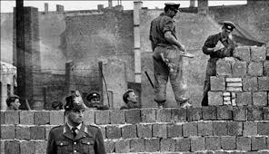
el espacio
Ocupa,
usurpa y
defiende su
entorno físico
“Animal territorial”
Notes:
Se define le concepto de espacio según Boisier, considera al ser humano como un “animal territorial” pues ocupa, usurpa y defiende su entorno físico.

Slide 6

El territorio y la persona humana.
IDENTIDAD
Familia
Raza
Religión
VINCULACIÓN A UN TERRITORIO
Notes:
El ser humano construye su identidad apelando a una matriz de relaciones (familia, raza, religión) entre las cuales destaca por su fuerza la vinculación a un territorio. El ser de un lugar, el reconocerse en el lugar, es una derivación del carácter territorial del “animal humano” y tan fuerte que, como bien sabemos, el exilio es considerado como una pena máxima y el desarraigo del territorio cotidiano, aún en procesos migratorios internos y voluntarios es una experiencia dolorosa para las personas.

Slide 7


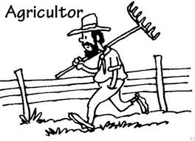
Principio hologramétrico
Realización personal
Suerte del territorio
Notes:
Resulta fácil hipotetizar que las posibilidades de realización personal de cada individuo, el logro de su personal proyecto de vida, está íntimamente articulado con la suerte del territorio. Si a éste le va bien (al territorio) las probabilidades de que al individuo le vaya bien son mayores que si lo primero no sucediera. Esto es un ejemplo del principio hologramétrico: el individuo está, obviamente, en el territorio, y el territorio está en el individuo

Slide 8
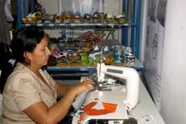

El territorio
Soporte en el cual anidan las actividades productivas
La eficiencia depende de la calidad de la gestión territorial
LA COMPETITIVIDAD
Notes:
El territorio es considerado ahora como un actor indirecto de la competitividad al transformarse en una plataforma sistémica de ella ya que en el territorio se encuentra la malla de soporte en la cual anidan las actividades productivas competitivas, siendo tal malla un sistema de cooperación fabril de eficiencia variable.

Slide 9


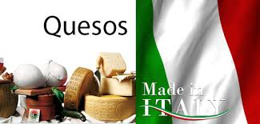
Cultura propia
Bienes y servicios
TERRITORIO
Prácticas sociales históricas
Nichos específicos
Notes:
El territorio también es el espacio contenedor de una cultura propia que se traduce, mediante prácticas sociales históricas, en la elaboración de bienes y/o servicios indisolublemente ligados a tal cultura, a partir de las cuales se pueden construir nichos específicos de comercio de elevada competitividad

Slide 10

aglomerados sinérgicos (PORTER)
ESTRUCTURAS SISTEMICAS COMPETITIVAS
LUGARES FACILITADORES DE INNOVACIÓN
Notes:
Se explica que as empresas se instalan en lugares que poseen determinadas características facilitadoras de la innovación. Pocos países, si es que alguno en América Latina, han ligado competitividad y territorio en el plano de la política, como es el caso de Colombia

Slide 11

COMPETITIVIDAD e innovación
Sinergia
Clustering
Aprendizaje por Interacción
Sistemas Locales de Innovación
Eficiencia Colectiva
Notes:
En el contexto de la competitividad y de la innovación, un número considerable de autores han enfatizado la importancia de la proximidad geográfica para explicar un buen desempeño en la competitividad de las empresas. Términos como sinergia, economías de aglomeración (clustering), economías y aprendizaje por interacción, sistemas locales de innovación o eficiencia colectiva, expresan las principales preocupaciones en debate.

Slide 12



CONVERGENCIA LOCAL
Economía Neoclásica tradicional (Krugman)
Rendimientos crecientes externos
Economía y Gestión de Empresas (Porter)
Factores localizaciones
Economía Política Regional
Interdependencias no transables
Ventajas competitivas de la economía global
Economía Neo-Shumpeteriana
Desarrollo tecnológico
Proceso innovativo
Líneas de trabajo
Notes:
La convergencia local está explicada por: economía neoclásica tradicional, economía y gestión de empresas, economía política regional y economía Neo-Shumpeteriana

Slide 13

Conocimiento y territorio
Aprendizaje
Colectivo
Conocimiento
Codificado
Regiones
Inteligentes
Clústers
Tecnópolis
Notes:
Se explica la articulación entre conocimiento/territorio, mediatizada por la asociatividad. Se habla de un aprendizaje que es colectivo, un conocimiento codificado entre regiones, clústers y tecnópolis.

Slide 14
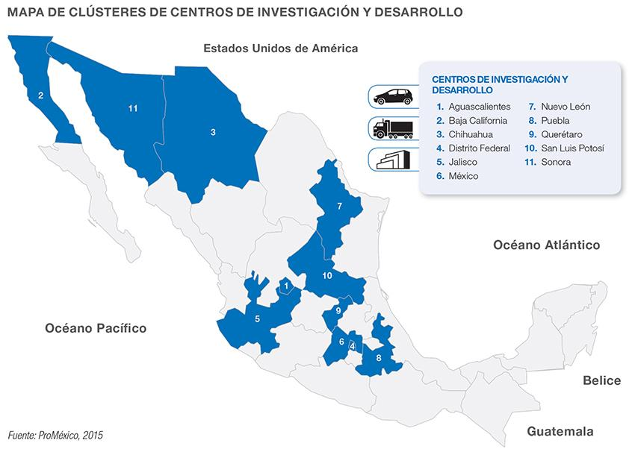
Notes:
Se ejemplifica el conocimiento-territorio en México (1 de 2)
Artículo de: 01/09/2015 Modern Machine Shop México, Eduardo Tovar , Director Editorial

Slide 15
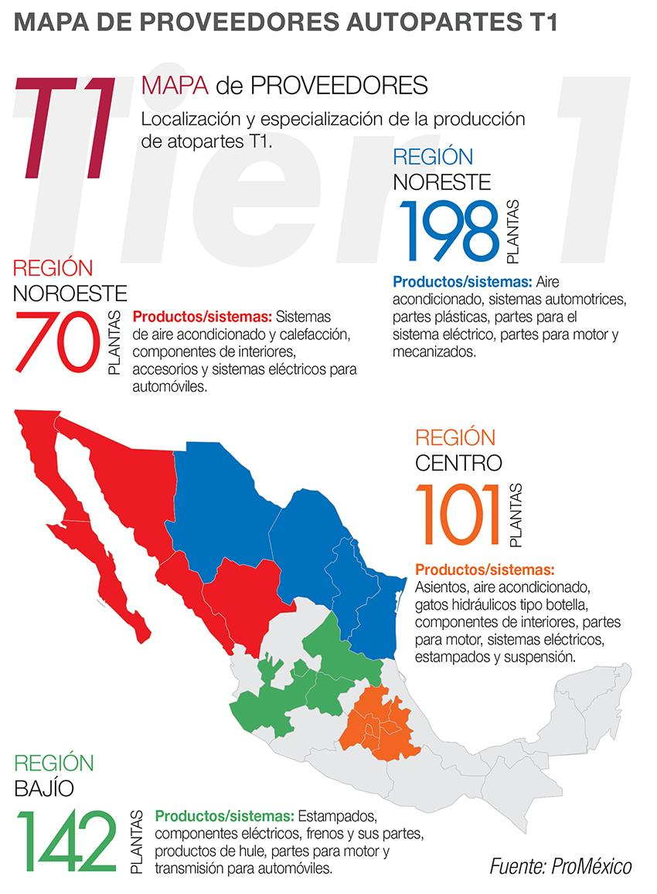
Notes:
Artículo de: 01/09/2015 Modern Machine Shop México, Eduardo Tovar , Director Editorial
Vía: http://www.mms-mexico.com/articles/los-clsteres-industriales-de-mxico
Se ejemplifica el conocimiento-territorio en México (2 de 2)
Información de la Secretaría de Economía señala que tan sólo en 2014, esta dependencia y el Banco Mundial destinaron 120 millones de pesos para asesoría técnica y consultoría a 37 clústeres productivos en México.

Slide 16




Aprendizaje colectivo (territorial)
Concomimiento básico común
Firmas geográficamente próximas
Solución de problemas comunes
Notes:
El aprendizaje colectivo puede ser entendido como la emergencia de un conocimiento básico común y de procedimientos a lo ancho de un conjunto de firmas geográficamente próximas, lo que facilita la cooperación y la solución de problemas comunes.
Obsérvese la mayor importancia relativa del aprendizaje colectivo para las PyMES, cuyos mayores problemas no derivan de su tamaño sino de su aislamiento.

Slide 17
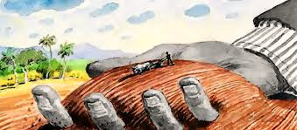
Niveles de territorio
Notes:
Comienza la presentación de los niveles de territorio

Slide 18

DESARROLLO Y TERRITORIO
Pequeña escala
Espacios sociales y territoriales proxémicos
Endógeno
Expansión hacia arriba y hacia los lados.
Notes:
Desarrollo y territorio es un proceso inicial de pequeña escala, asentado en espacios sociales y territoriales proxémicos, descentralizado, endógeno y capilar, en el sentido de iniciar, desde allí, un proceso de expansión hacia arriba y hacia los lados sobre el territorio que puede conducir a resultados de variada naturaleza.

Slide 19
Niveles de territorio
Superficie terrestre intocada por el hombre
Poca presencia de personas
Comunidades estables con estructuras sociales, tecnológicas y económicas
Naturales
Equipados
Organizados
Notes:
El concepto de territorio es usualmente entendido en tres niveles, de acuerdo a su complejidad creciente. Así se habla de territorios naturales, equipados y organizados.
La primera categoría describe porciones de la superficie terrestre todavía intocadas por el hombre; la segunda dice relación con territorios cuya ocupación por parte del hombre se limita a grandes obras de ingeniería, o grandes explotaciones mineras, o extensas plantaciones, con muy poca presencia permanente de personas y la tercera, finalmente, denota territorios ocupados por comunidades o sociedades estables, con un patrón de asentamiento humano discernible, con estructuras sociales, tecnológicas y económicas, con cultura e identidad

Slide 20



Los sistemas flexibles en el entorno global (Atractividad económica de los territorios)
Aspectos tradicionales
Coste relativo de los factores productivos
Tamaño del mercado
Aspectos fiscales
Notes:
La atractividad de una economía territorial remite a un conjunto amplio de factores y variables determinantes. Tradicionalmente, se citan el tamaño del mercado, el coste relativo de los factores productivos, con inclusión de la fiscalidad, la mayor o menor competencia vigentes en las mismas y la complementariedad de los procesos productivos.

Slide 21

1.2 Atractividad económica de los territorios
Aspectos más amplios
Estrategias empresariales de inserción en los flujos comerciales internacionales
Disponibilidad de infraestructuras
Diseño institucional de las economías
Adaptabilidad de la mano de obra
Notes:
Estrategias empresariales de inserción en los flujos comerciales internacionales, la disponibilidad de infraestructuras y la calidad de las mismas, los niveles de cualificación y adaptabilidad de la mano de obra, o el diseño institucional de las economías

Slide 22
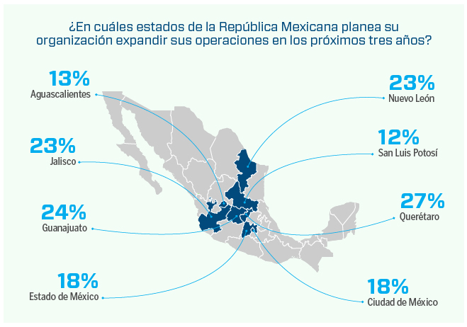
Fuente: 8 Estados mas atractivos para los industriales. Obtenido de http://www.manufactura.mx/industria/2016/04/26/los-8-estados-mas-atractivos-para-la-industria
Notes:
Se presenta información de la atractividad económica de los territorios:
Querétaro encabeza la lista de entidades a donde los directivos de empresas en México planean expandir sus operaciones durante los próximos tres años, de acuerdo con un estudio de la consultora KPMG.
La encuesta aplicada a 812 líderes de negocio a nivel nacional de empresas grandes y medianas de diversas industrias, establecidas en el país, revela que 55% de los entrevistados contempla llevar su empresa a algún estado de la República Mexicana. En 2015 esa cifra fue de 63 por ciento.
Querétaro es el estado con más menciones y desde 2011 ha generado una tendencia a la alza en el interés de los ejecutivos. La entidad con menos menciones es Aguascalientes.
Fuente: 8 Estados mas atractivos para los industriales. Obtenido de http://www.manufactura.mx/industria/2016/04/26/los-8-estados-mas-atractivos-para-la-industria

Slide 23
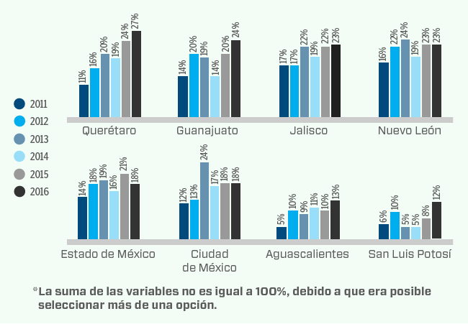
Fuente: 8 Estados mas atractivos para los industriales. Obtenido de http://www.manufactura.mx/industria/2016/04/26/los-8-estados-mas-atractivos-para-la-industria
Fuente: 8 Estados mas atractivos para los industriales. Obtenido de http://www.manufactura.mx/industria/2016/04/26/los-8-estados-mas-atractivos-para-la-industria
Notes:
En la agenda de los directivos no aparece aún como prioridad incursionar en las tres zonas económicas especiales (ZEE) decretadas en 2015 por el gobierno federal para impulsar el desarrollo en las regiones con mayores rezagos sociales y económicos en el país, de acuerdo con el estudio.
La medida contempla tres zonas exclusivas: corredor industrial interoceánico (que incluye municipios de Guerrero y Oaxaca), Puerto Chiapas y los municipios colindantes al puerto de Lázaro Cárdenas, en Michoacán.
Estas zonas serán promovidas por el gobierno mexicano, el Banco Interamericano de Desarrollo (BID), el Banco Mundial (BM) y la Universidad de Harvard, con la construcción del Gasoducto Transoceánico y el Gasoducto de Salina Cruz a Puerto Chiapas.
Sin embargo, la industria manufacturera de exportación ha indicado con anterioridad que este plan enfrenta retos como infraestructura, capacitación y desarrollo de proveedores.

Slide 24
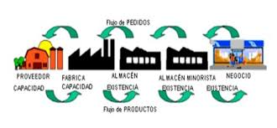
Sistema productivo
Notes:
Se explica el sistema productivo que comienza desde el proveedor hasta llegar finalmente al negocio

Slide 25
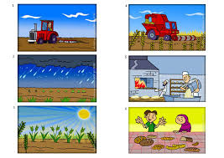
Tipos de sistemas de producción
Lotes
Terciarios
Continua
Modular
Transformación
Manufacturero
Proyectos
Notes:
Se explican los tipos de sistema de producción:
Sistema de Producción Continua. En este tipo de sistema las situaciones de fabricación, en las cuales las instalaciones se adaptan a ciertos itinerarios y flujos de operación, que siguen una escala no afectada por interrupciones.
Esto es, las materias primas, se reciben continuamente de los proveedores, son almacenados, y se transportan para su procesamiento químico.
Sistemas de Producción por Lotes. Se caracterizan por ser un sistema de producción por lotes de fabricación. En estos casos, se trabaja con un lote determinado de productos que se limita a un nivel de producción, seguido por otro lote de un producto diferente.
La producción intermitente es utilizada cuando la demanda de determinado producto no es lo bastante grande para utilizar el tiempo total de fabricación continua.
Sistemas de Producción Modular. Se refieren a la fabricación de estructuras permanentes de conjunto, a costa de hacer menos permanentes las subestructuras.
Esto es, los insumos se transforman en estructura y subestructura para dar como resultado un sistema de producción modular.
Sistemas de Producción por Proyectos. Nacen con la idea de satisfacer una necesidad meramente empresarial, primordialmente de objetivos, en el cual deben de considerarse todos los factores que deberán proyectarse con el fin de lograr que los objetivos se realicen óptimamente.
Teniendo en cuanta que un proyecto es una actividad cíclica y única para tomar decisiones, el sistema de producción por proyectos corre a través de una serie de fases secuenciales.
Sistema de Transformación. Como su nombre lo indica es cuando las materias primas se someten a diferentes procesos físicos y químicos para ser transformadas en el producto final.
Es posible combinar un sistema de transformación con cualquiera de los sistemas anteriores, sin embargo no todos los sistemas de producción son sistemas de transformación.
Sistemas de Artesanías. Se identifican principalmente por ser sistemas de manufactura, es decir, donde el producto final necesariamente debe ser fabricado por la mano del hombre.
Sistemas de Producción Terciarios o de Servicio. En este tipo de sistemas no se obtiene un producto final, ya que lo que se "produce" es un servicio y un servicio es algo intangible.

Slide 26



Tipos de globalización
Económica
Integración de las economías locales en una economía de mercado mundial
Política
Integración de las distintas políticas nacionales en una única política mundial
Cultural
En la que las prendas, música, modas, formas de actuar, pensamiento, etc. adquieren dimensiones y presencia globales
Notes:
Se explica las distintas formas en que se puede ver a la globalización, con objetivo de entender la globalización económica.

Slide 27



Globalización económica
Movilidad de Factores Productivos
Intensificación de la división del trabajo
Cadenas de valor añadido
Notes:
Así, la globalización económica es la descomposición del proceso productivo en diferentes fases o tareas –concepción, gestión, fabricación y puede contribuir a aumentar la eficiencia del conjunto y comportar el surgimiento de empresas multifactorias.

Slide 28
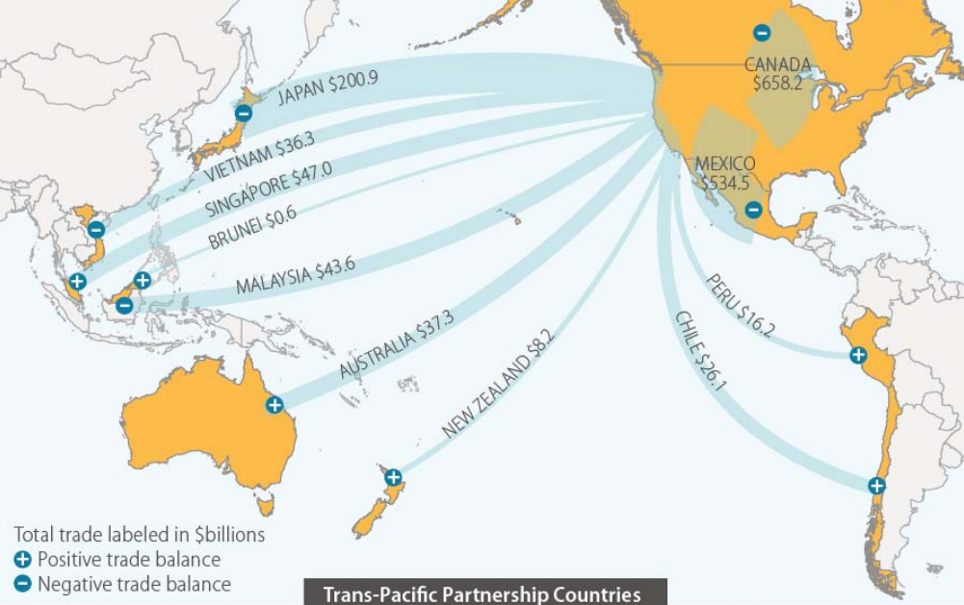
Segmentación del proceso productivo
Lógica Ricardiana
Lógica Smithiana
lógica factorial de distribución y reparto de las actividades
Notes:
La segmentación del proceso productivo sigue tres lógicas: lógica ricardiana de las ventajas comparativas (eficiencia-eficacia).En segundo lugar, una lógica smithiana de especialización en tareas y extensión de mercado (economías de escala internacionales). En tercer y último lugar, una lógica factorial de distribución y reparto de las actividades de concepción, gestión y fabricación.

Slide 29
CONCLUSIONES
El espacio es transformado por el ser humano con el objetivo de poder satisfacer sus necesidades. Ha adoptado diferentes sistemas de producción que lo han llevado a incrementar su productividad , ha evolucionado de la rigidez económica a la flexibilidad.
Actualmente, el espacio es visto como un territorio valorizado, en donde los actores económicos tienen que interactuar para crear redes de conocimiento y flexibilizar con ello los sistemas de producción.
Así mismo, la infraestructura con la que cuenta un espacio, es determinante para hacer a un territorio atractivo y productivo. Pero la mayor atractividad del territorio radica en poder absorber los cambios y transformaciones para adecuarse a los nuevas necesidades de los mercados
Y finalmente, los procesos productivos están segmentados de acuerdo al espacio y las condiciones competitivas globales. Lo cual cambia las estrategias de crecimiento territorial y regional.
Notes:
Se presentan las conclusiones de los temas expuestos en la presentación. Se destaca la constitución se sistemas de acumulación flexibles y los retos del desarrollo regional para adecuarse a las nuevas necesidades productivas.

Slide 30
REFERENCIAS
8 Estados mas atractivos para los industriales. Obtenido de http://www.manufactura.mx/industria/2016/04/26/los-8-estados-mas-atractivos-para-la-industria
Boisier Sergio (2001) .Crónica de una Muerte Frustrada : El Territorio en la Globalización. Texto de una charla dictada en el Instituto de Postgrado en Estudios Urbanos, Arquitectónicos y de Diseño,
Universidad Católica de Chile, el 27/07/01
Furio B. (2006). Economía Trebull i Territori. Economía Aplicada –Grup d´Investigacion- No 19.. 1-25 pp.
Los clusters industriales de México. Obtenido de http://www.mms-mexico.com/articles/los-clsteres-industriales-de-mxico
Típos de sistemas de producción. Obtenido de http://www.sites.upiicsa.ipn.mx/polilibros/portal/polilibros/p_terminados/Admon-II-Inform/conocimiento/unidad5/U5541.htm
Notes:
Se presentan las fuentes de información.

